Slide 1
Формирование
финансовой грамотности
у младших школьников
Буряк Мария Викторовна,
учитель начальных классов

Slide 2
Функциональная грамотность

Slide 3
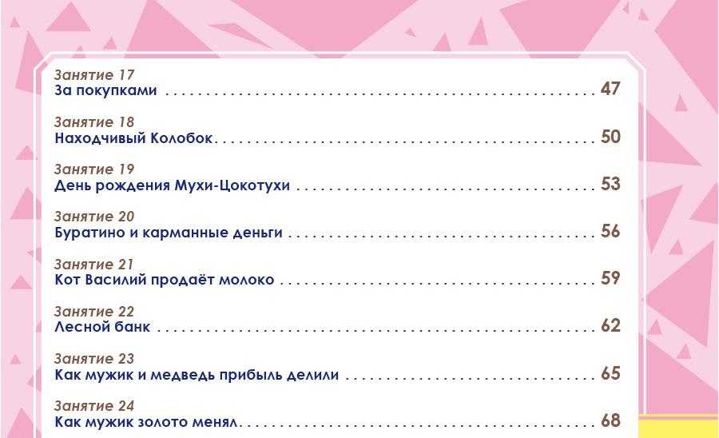
Финансовая грамотность
1 класс
Занятия 17 – 24

Slide 4
Финансовая грамотность
2 класс

Slide 5
Финансовая грамотность
3 класс

Slide 6
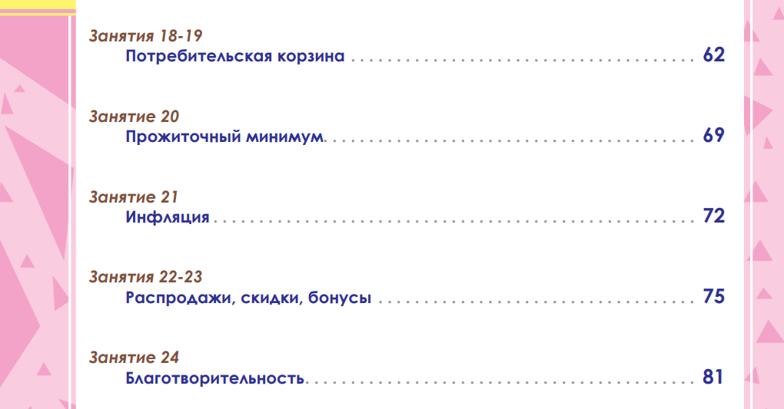
Финансовая грамотность
4 класс

Slide 7
Финансовая грамотность
Финансовая
грамотность
Практикум
для
школьников
2 класс
Финансовая
грамотность
Практикум
для
школьников
3 класс
Финансовая
грамотность
Практикум
для
школьников
4 класс

Slide 8
Карманные деньги
Определение понятия

Slide 9
Карманные деньги
Рассуждение о правильности принятого решения
Наблюдение над понятиями «Необходимая покупка», «Желаемая покупка»

Slide 10
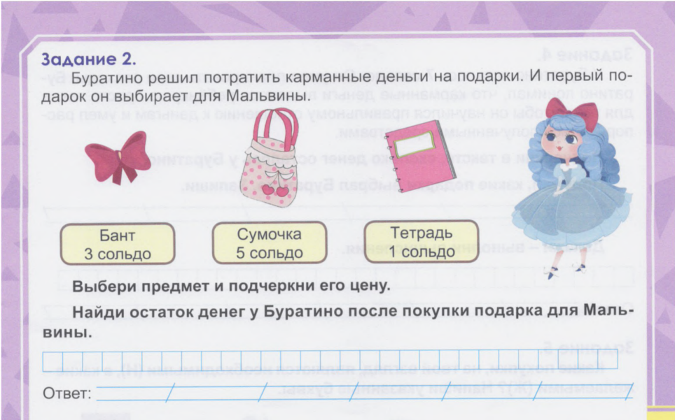
Карманные деньги
Выбор подарка на основе предложенных цен
Нахождение остатка денег

Slide 11
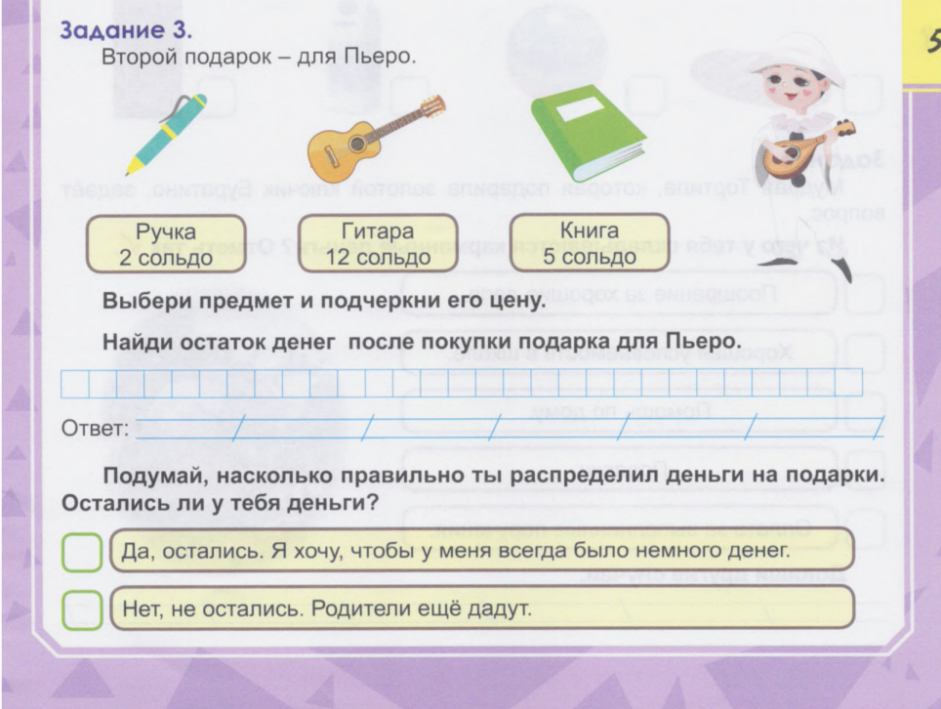
Карманные деньги
Выбор подарка на основе предложенных цен
Нахождение остатка денег
Рассуждение о правильности принятого решения

Slide 12
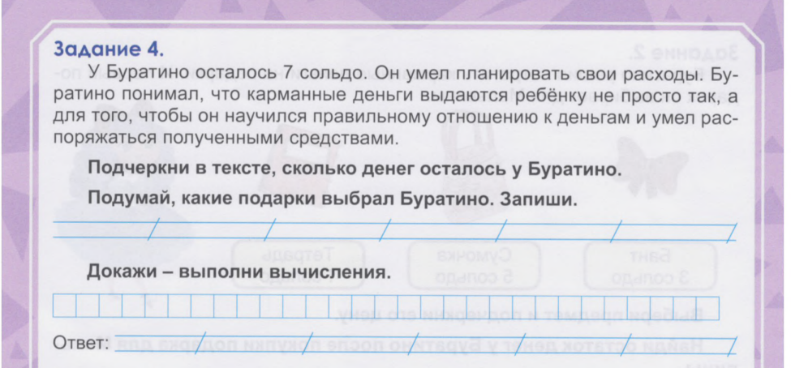
Карманные деньги
Подарки: бант (3 сольдо), книга (5 сольдо).
3 + 5 = 8 (сольдо)
У Буратино осталось 7 сольдо. 15 – 7 = 8 сольдо он истратил на покупки.

Slide 13
Карманные деньги
Наблюдение над понятиями «Необходимая покупка», «Желаемая покупка»
Анализ информации

Slide 14
Карманные деньги
Определение понятия
Игра для детей

Slide 15
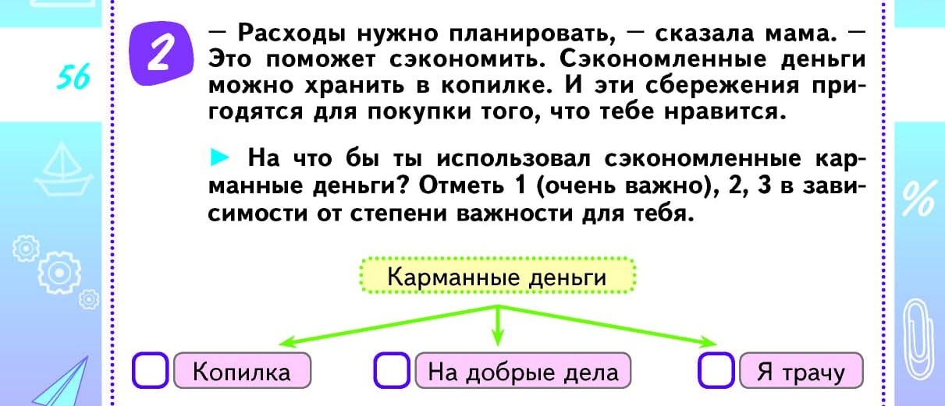
Карманные деньги
Рассуждения детей

Slide 16
Карманные деньги
Работа с родителями

Slide 17
Семейный бюджет (расход)
Определение понятия
Плата за коммунальные услуги

Slide 18
Семейный бюджет (расход)
Игра для детей

Slide 19
Семейный бюджет (расход)
Экономия денег

Slide 20
Семейный бюджет (расход)
Экономия денег

Slide 21
Семейный бюджет (расход)
Рассуждения детей

Slide 22
Семейный бюджет (расход)
Определение понятия
Игра для детей
Определение понятия

Slide 23
Семейный бюджет (расход)
Рассуждения детей

Slide 24
Семейный бюджет (расход)
Рассуждения детей
Поучение

Slide 25
Семейный бюджет (расход)
Рассуждения детей

Slide 26
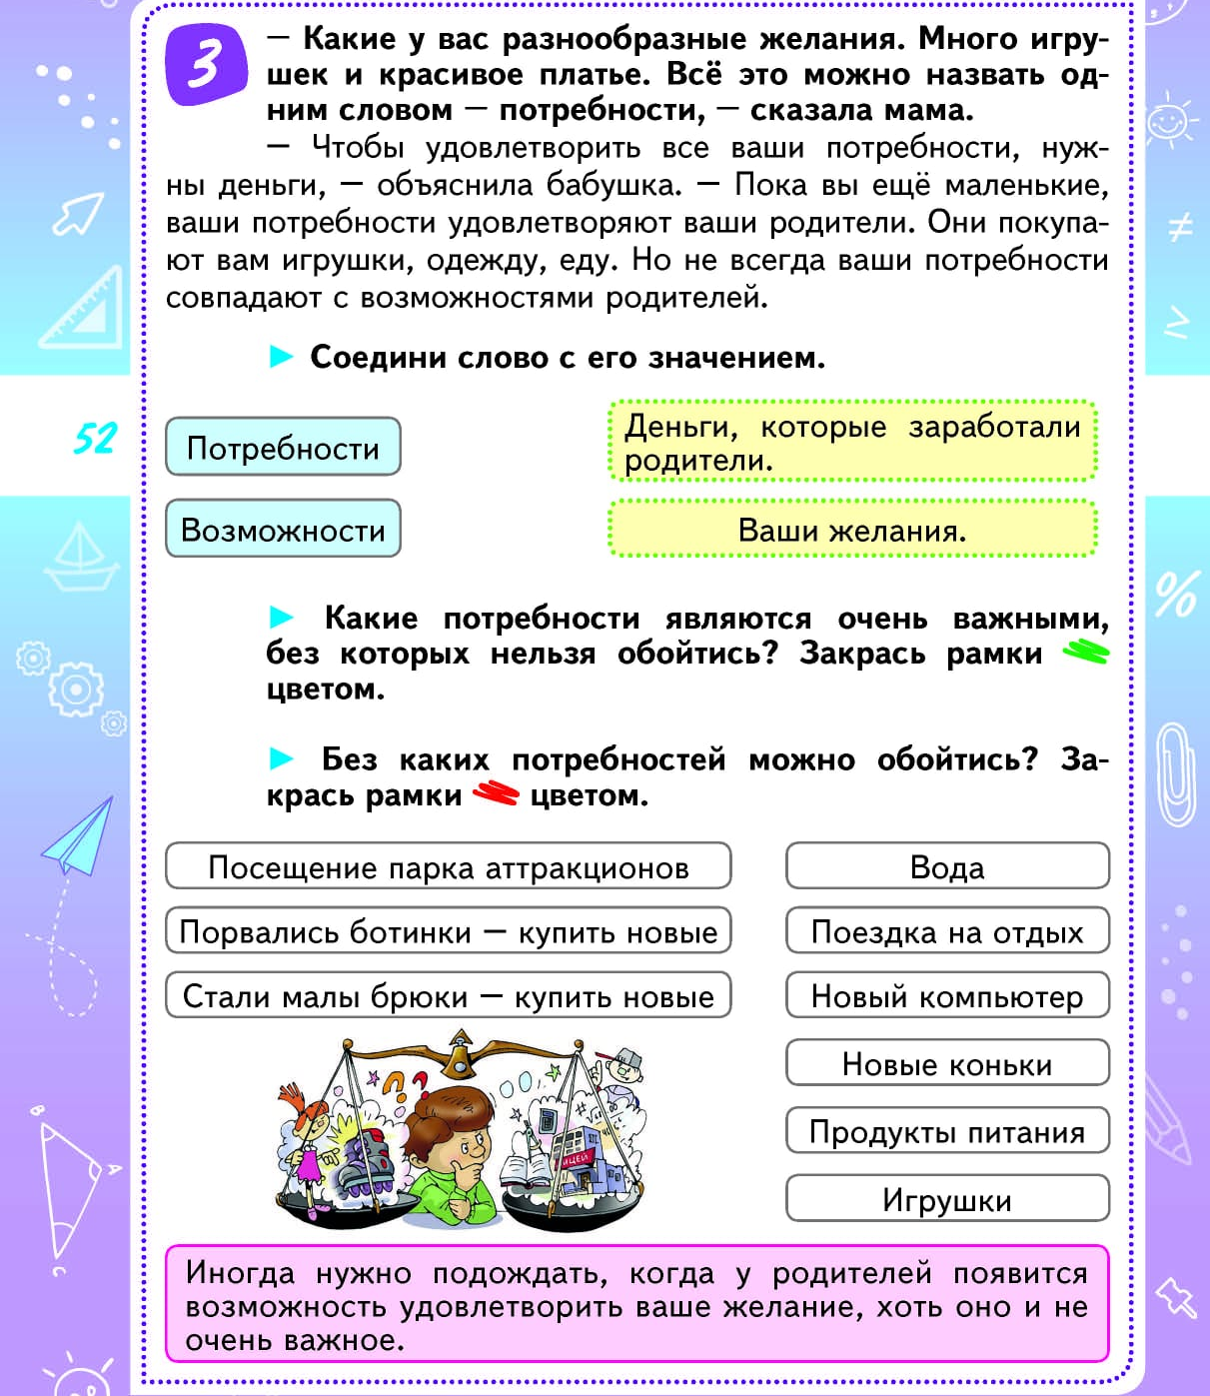
Семейный бюджет (расход)
Рассуждения детей
Поучение

Slide 27
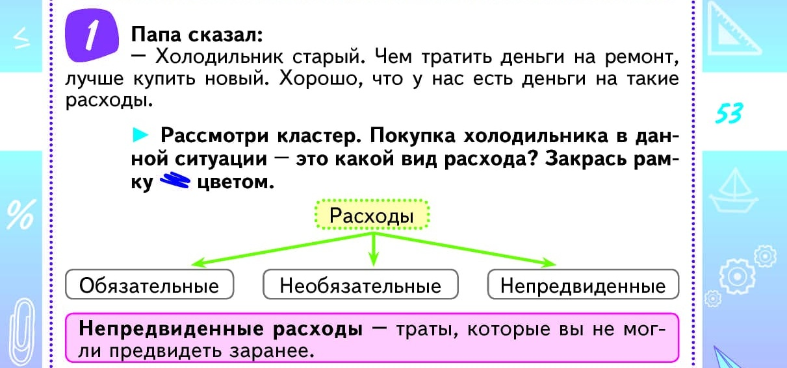
Семейный бюджет (расход)
Рассуждения детей

Slide 28
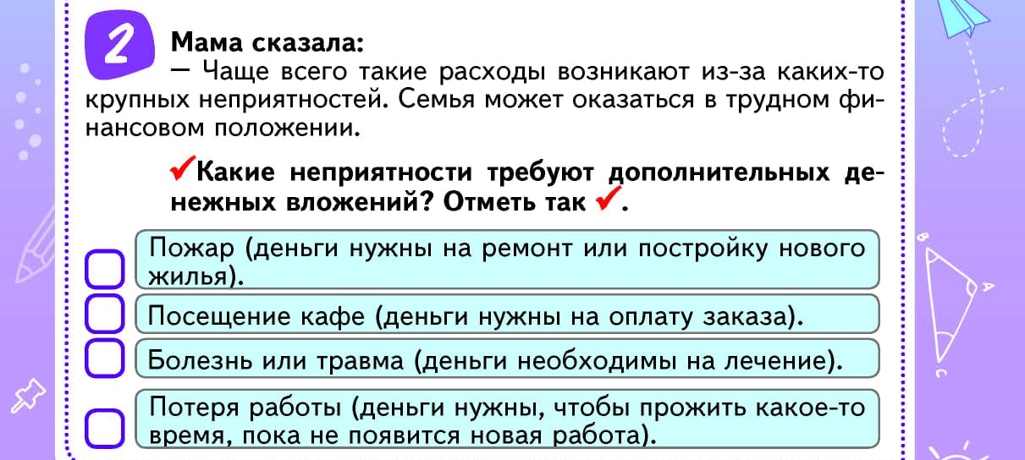
Семейный бюджет (расход)
Рассуждения детей
Поучение

Slide 29
Семейный бюджет (расход)
Рассуждения детей
Поучение

Slide 30
Семейный бюджет (расход)
Рассуждения детей

Slide 31
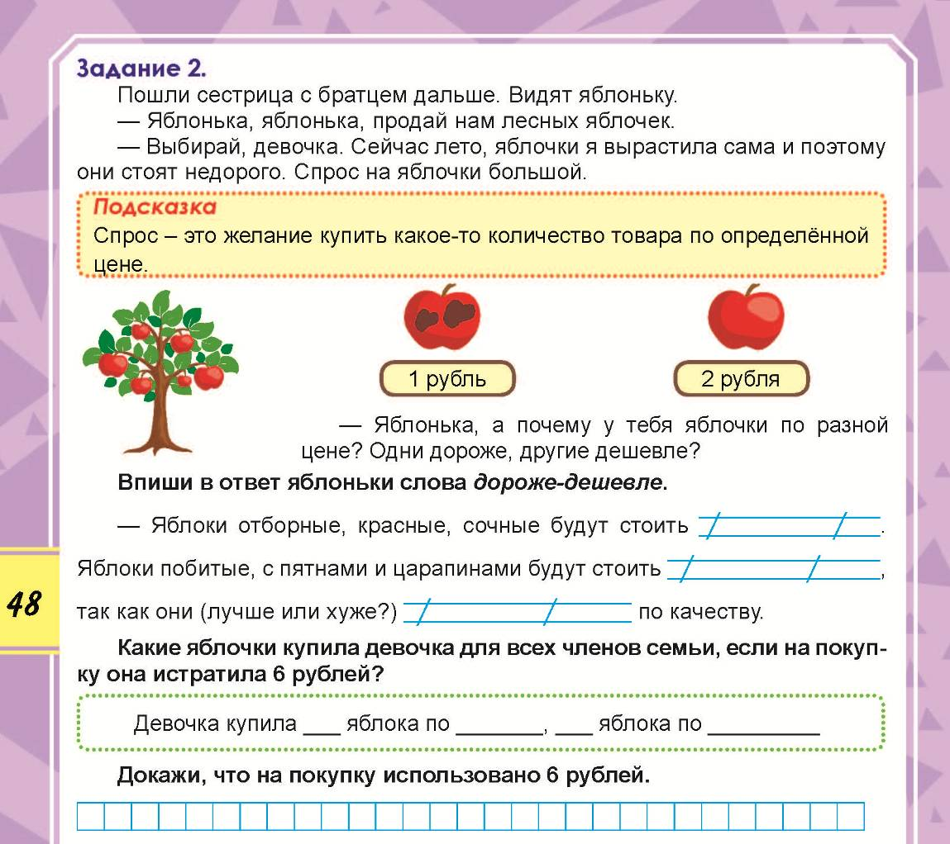
Семейный бюджет (расход)
Рассуждения детей

Slide 32
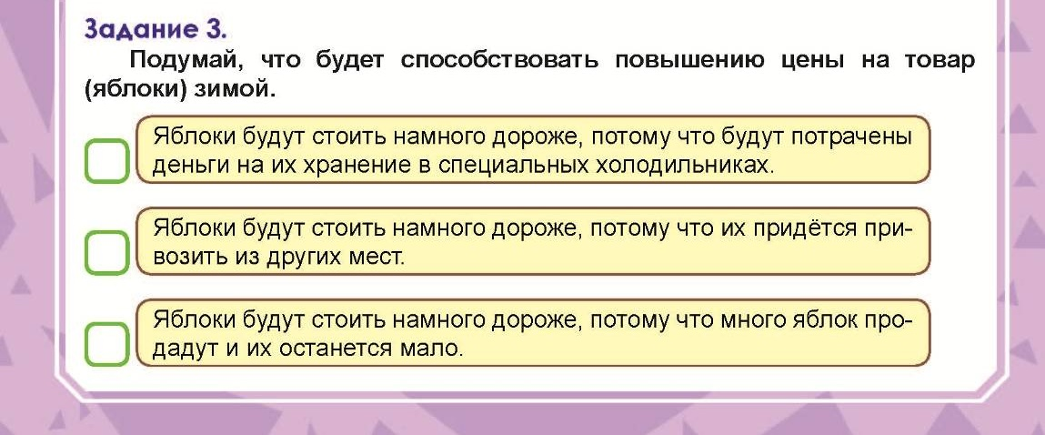
Семейный бюджет (расход)
Рассуждения детей

Slide 33
Семейный бюджет (расход)
Рассуждения детей

Slide 34
Семейный бюджет (расход)

